Slide 1




Quando
il cuore
batte
a destra
F. Caldarale, M.L. Casciana, C. Salemi, S. Sordelli, S. Fasoli

Slide 2
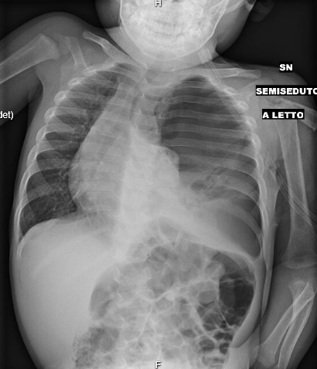
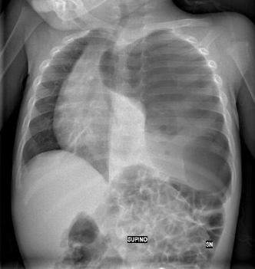
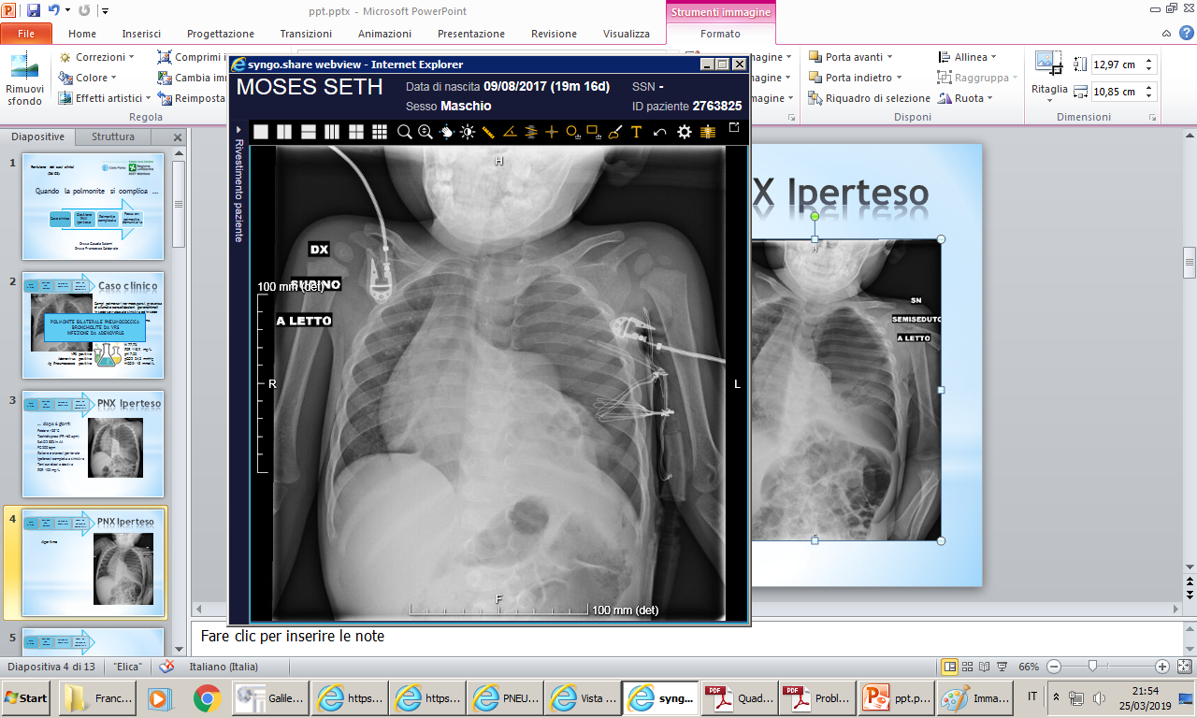
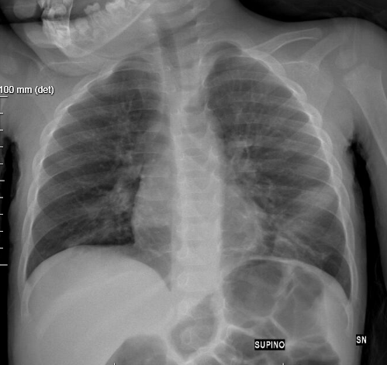

Polmonite pneumococcica bilaterale
Bronchiolite acuta da VRS e Adenovirus
P
N
X
I
P
E
R
T
E
S
O
M. 18 mesi
Febbre >38,5°C
Tachipnea (FR >50-60 apm)
SatO2 93-94% in AA
Rientramenti giugulari e sottocostali
Aspetto abbattuto
Rifiuto dell’alimentazione e dell’idratazione
Febbre >38°C
Tachipnea (FR 70 apm)
SatO2 88% in AA
FC 220 bpm
PA non valutabile
Pallore e cianosi periorale
Polsi periferici deboli
Distress respiratorio
Condizioni generali compromesse
EOT: silenzio respiratorio a sinistra
EOC: toni cardiaci tachicardici, a DESTRA
EOT: rantoli crepitanti bibasali
EOC: toni cardiaci tachicardici, netti
Notes:
S.M. 18 mesi, Aspetto abbattuto, condizioni generali mediocri, Febbre >38,5°C, Tachipnea (FR >50-60 apm), SatO2 94% in AA, Rientramenti giugulari e sottocostali, Rantoli crepitanti bibasali, Rifiuto dell’alimentazione e dell’idratazione.
RX Torace: Campi polmonari normoespansi, presenza di sfumate consolidazioni parenchimali in sede sovrabasale sinistra ed in sede parailare inferiore destra.
Ili più rappresentati che di norma. Cuore e grossi vasi nei limiti. Nette le basi.
LAB: GB 14660/ul, N 77,7%, PCR 118,9 mg/L, pH 7,33, pCO2 34,3 mmHg, HCO3- 18 mmol/L; VRS positivo, Adenovirus positivo, Ag Pneumococco positivo
Polmonite bilaterale da pneumococco, bronchiolite acuta da VRS e Adenovirus
… dopo 6 giorni: Febbre >38°C; Tachidispnea (FR >60 apm); SatO2 88% in AA; FC 200 bpm; Pallore e cianosi periorale; Ipofonesi completa a sinistra; Toni cardiaci a destra; PCR 105 mg/L
→ Pneumotorace iperteso in polmonite

Slide 3
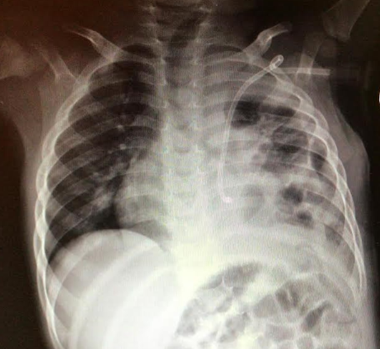
Polmonite necrotizzante complicata con PNX iperteso
Complicanza rara (ma in crescente aumento)
Fattori predisponenti nell’ospite (bronchiectasie, immunodeficit, fibrosi cistica, disordini neurologici)
Fattori eziologici:
S. Aureus, sierotipi specifici S. Pneumoniae, coinfezione virale
Diagnosi radiologica
  RX Torace (pneumatocele)
  TC Torace (gold standard)
Terapia iniettiva
(Cefalosporina III-IV generazione + Vancomicina)

Slide 4
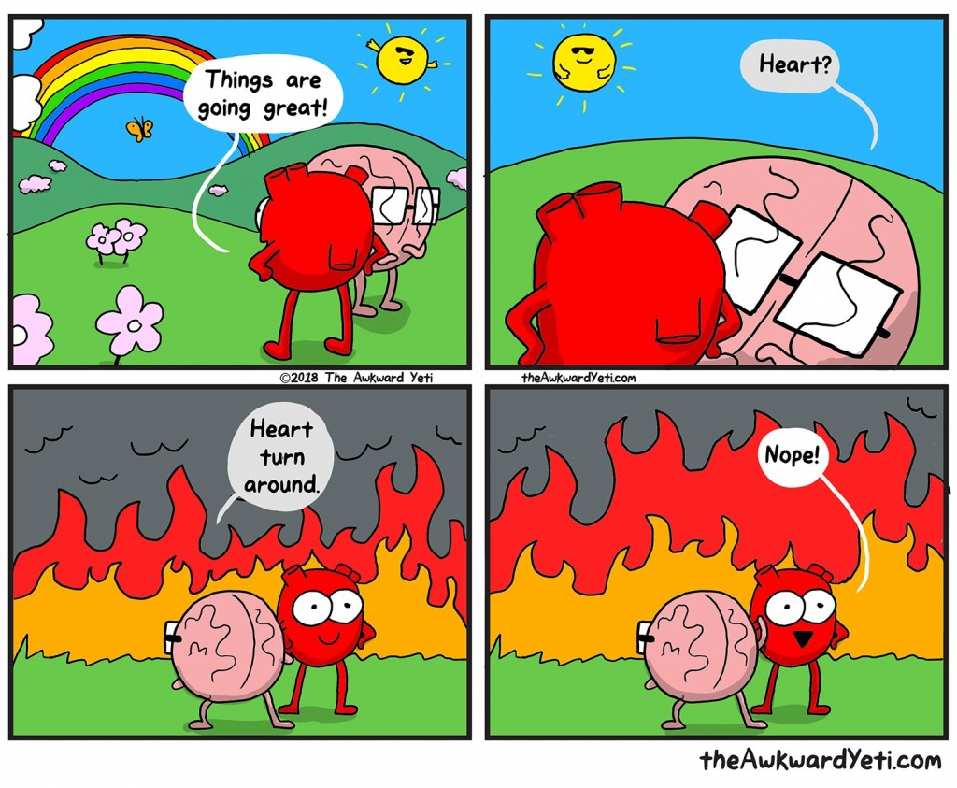
… Grazie

